Slide 1

Informe Estadístico de Peticiones, Quejas, Reclamos Sugerencias, Dudas y Agradecimientos (PQRSDA) integrado
Departamento de Relacionamiento Ciudadano
Diciembre 2025

Slide 2
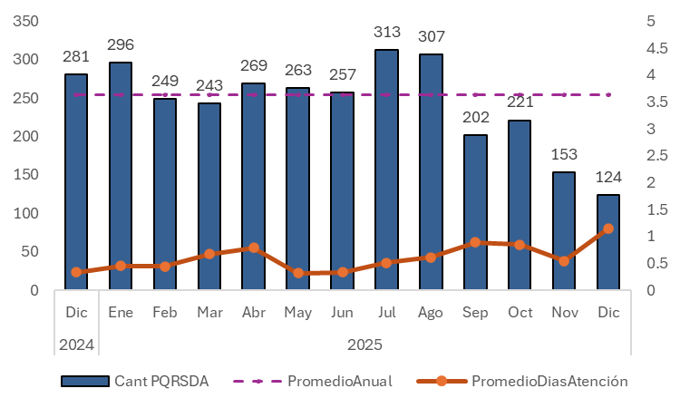
Evolución de las PQRSDA
En diciembre de 2025 se recibieron 124 PQRSDA, 56% menos que en noviembre de 2024 y 51% menos que el promedio del último año.
Durante este periodo no se identificaron ciudadanos con algún tipo de discapacidad (movilidad/física, auditiva, visual).
El promedio de tiempo de respuesta fue de menos de 1 día hábil. Todas las peticiones se atendieron en los términos legales.

Slide 3
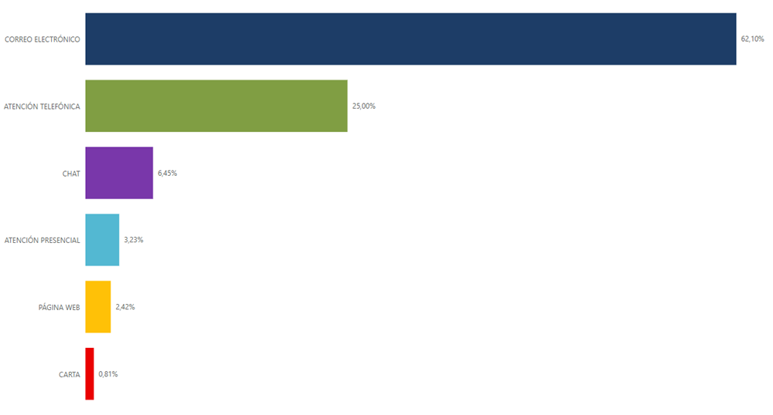
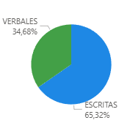
Canales utilizados de atención al ciudadano
Correo electrónico con 62,10% (77), atención telefónica con el 25,00% (31), chat con el 6,45% (8), atención presencial con el 3,23% (4), buzón PQSD del portal WEB con el 2,42% (3) y carta física 0,81% (1).
El 65,32% correspondió a atenciones hechas a través de correo electrónico, portal WEB y cartas física y el 34,68% fueron atenciones por los canales telefónico, presencial y chat.
Nota: la página web www.fogafin.gov.co cuenta con una opción que permite a las personas con baja visión aumentar hasta 16 veces el tamaño de las letras de la pantalla y cambiar sus contrastes.

Slide 4
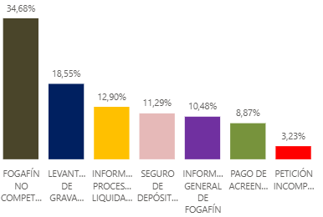
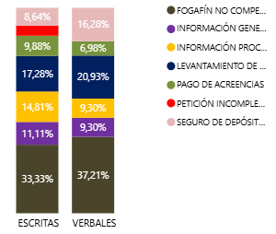
Temas consultados en los canales
El 34,68% (43) de las PQRSDA fueron peticiones donde Fogafín no era la entidad competente, seguidas por el 18,55% (23) peticiones por levantamiento de gravámenes, posteriormente información de procesos liquidatorios con el 12,90% (16), luego por información del Seguro de Depósitos con el 11,29% (14), después información general de Fogafín con el 10,48% (13), seguido temas de pagos de acreencias con el 8,87% (11), y por último por peticiones incompletas con el 3,23% (4).
En las atenciones realizadas por correo electrónico, página web y carta, el 4,94% de las PQRSDA estaban incompletas, el 33,33% corresponde a temas que no eran competencia de Fogafín y el restante 61,73% de temas de competencia de Fogafín.
El 62,79% de las atenciones realizadas por teléfono, chat y presenciales correspondieron a consultas de competencia de Fogafín, principalmente relacionadas con levantamiento de gravámenes, información sobre el Seguro de Depósitos, procesos liquidatorios e información general de Fogafín.
El tema de “Fogafín no competente” hace referencia a aquellas solicitudes donde el Fondo no tiene injerencia, sin embargo, se les da el trámite pertinente.
El tema “Petición incompleta” hace referencia a aquellas solicitudes que se radicaron sin el contenido mínimo requerido para su atención (Arts. 16 y 17 Ley 1755 de 2015).
Los temas de competencia de Fogafín corresponden a las solicitudes de información sobre alivios de cartera, cobertura del Seguro de Depósitos, información general de la entidad, entre otros.

Slide 5
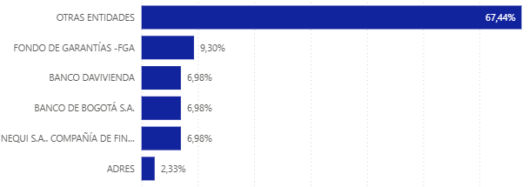
Entidades asociadas a Fogafín no competente
La clasificación “Fogafín no competente” representa el 34,68% del total de las PQRSDA del mes, dentro de ellas, la mayoría están asociadas a entidades financieras, mencionando transacciones no reconocidas, principalmente. Luego entidades que los ciudadanos confunden a Fogafín por tener nombre similar (por ejemplo, Fondo Nacional de Garantías, Fondo de Garantías, Fosyga -hoy Adres-, entre otros).

Slide 6
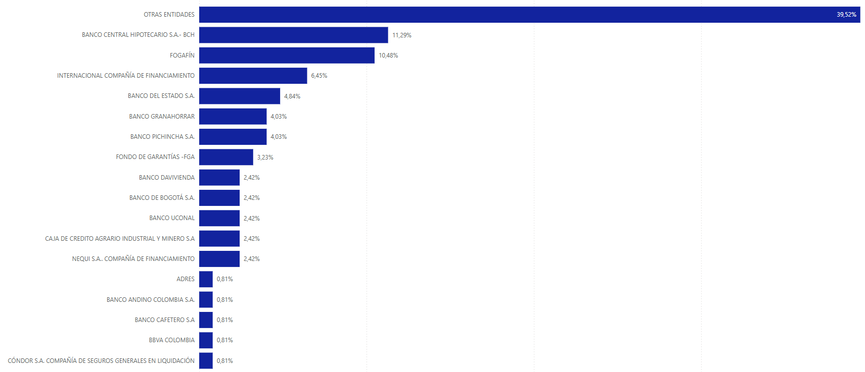
Entidades más consultadas
De las 124 PQRSDA recibidas, el Banco Central Hipotecario (hoy liquidado) es la entidad más consultada con el 11,29%, posteriormente Fogafín (10,48%), seguida por Internacional Compañía de Financiamiento (hoy liquidada) (6,45%), Banco del Estado S.A. (hoy extinto) (4,84%), Banco Granahorrar (hoy extinto) (4,03%), posteriormente del Banco Pichincha S.A. (4,03%), Fondo de Garantías –FGA (3,23%), luego del Banco Davivienda S.A. (2,42%), luego Banco de Bogotá S.A. (2,42%), luego Banco Uconal S.A. (hoy liquidado) (2,42%), seguido de la Caja de Crédito Agrario Industrial y Minero S.A. (2,42%), luego Nequi S.A. Compañía de Financiamiento (2,42%) y el restante (43,55%) corresponde a un conjunto amplio de entidades financieras o empresas del sector real.

Slide 7
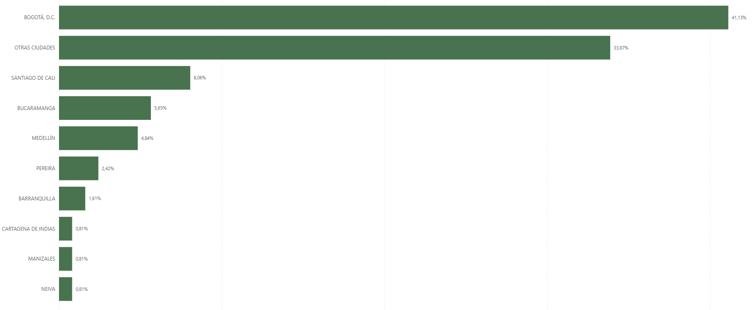
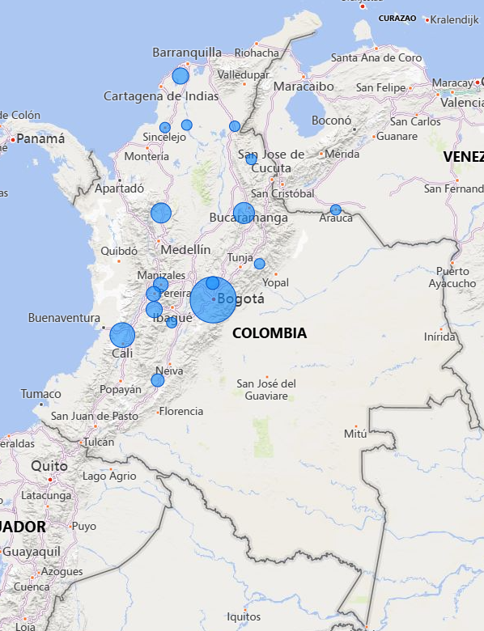
PQRSDA por ciudades
De las 124 PQRSDA atendidas durante el mes de diciembre de 2025, el 41,10% (51) provienen de la ciudad de Bogotá D.C., luego Santiago de Cali con el 8,06% (10), Bucaramanga con el 5,65% (7), seguidas por Medellín que acumula el 4,54% (6), Pereira con el 2,42% (3), Barranquilla con el 1,61% (2) y las demás PQRSDA agrupan el 36,29% (72), que provienen de otras ciudades o de peticionarios que no indican la ciudad donde residen.

Slide 8
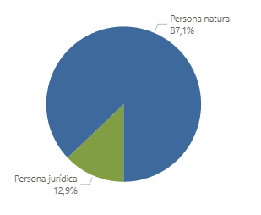
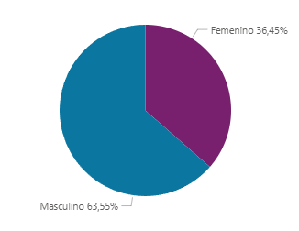
PQRSDA por tipo persona y género
Del total de las 124 PQRSDA recibidas durante diciembre de 2025, se observa que el 87,10% (108) proviene de personas naturales y el 12,90% (16) está asociado a personas jurídicas.
Dentro de las personas naturales, la participación de hombres es superior a la de las mujeres.

Slide 9
Conclusiones
Fogafín, cumplió con los términos establecidos en la Ley 1437 de 2011, Ley 1755 de 2015 y con la Resolución 001 de 2017 expedida por Fogafín, para la atención de las Peticiones, Quejas, Sugerencias, Reclamos, Denuncias y Agradecimientos (PQRSDA), así como de las consultas.
En el siguiente link la página web de Fogafín https://www.fogafin.gov.co/que-es-fogafin/informes, se presenta el informe de PQRSDA, establecido en el numeral 3 de la Circular Externa No. 01 de 2011 emitida por el Consejo Asesor del Gobierno Nacional en materia de control interno.
Los canales de atención más utilizados fueron, correo electrónico con 62,10% (77), atención telefónica con el 25,00% (31), chat con el 6,45% (8), atención presencial con el 3,23% (4), buzón PQSD del portal WEB con el 2,42% (3) y carta física 0,81% (1).
De las 124 PQRSDA recibidas, el Banco Central Hipotecario (hoy liquidado) es la entidad más consultada con el 11,29%, posteriormente Fogafín (10,48%), seguida por Internacional Compañía de Financiamiento (hoy liquidada) (6,45%), Banco del Estado S.A. (hoy extinto) (4,84%), Banco Granahorrar (hoy extinto) (4,03%), posteriormente del Banco Pichincha S.A. (4,03%), Fondo de Garantías –FGA (3,23%), luego del Banco Davivienda S.A. (2,42%), luego Banco de Bogotá S.A. (2,42%), luego Banco Uconal S.A. (hoy liquidado) (2,42%), seguido de la Caja de Crédito Agrario Industrial y Minero S.A. (2,42%), luego Nequi S.A. Compañía de Financiamiento (2,42%) y el restante (43,55%) corresponde a un conjunto amplio de entidades financieras o empresas del sector real.
En diciembre de 2025, del total de las PQRSDA recibidas en los diferentes canales de comunicación, en el 34,68% (43) de las PQRSDA fueron peticiones donde Fogafín no era la entidad competente, seguidas por el 18,55% (23) peticiones por levantamiento de gravámenes, posteriormente información de procesos liquidatorios con el 12,90% (16), luego por información del Seguro de Depósitos con el 11,29% (14), después información general de Fogafín con el 10,48% (13), seguido temas de pagos de acreencias con el 8,87% (11), y por último por peticiones incompletas con el 3,23% (4).
Durante este periodo no se recibió ninguna denuncia por temas de corrupción, asimismo, no se identificaron ciudadanos con algún tipo de discapacidad (movilidad/física, auditiva, visual).

Slide 10
Conclusiones - Aplicación Decreto 0103 de 2015
Concepto | Número
Número de PQRSDA recibidas por los diferentes canales | 124
Número de solicitudes que fueron trasladas a otras instituciones por competencia | 38
Tiempo de respuesta promedio de las peticiones recibidas por carta, página web y correo electrónico. | 1 día hábil
Número de solicitudes en las que se negó el acceso a la información | 0 solicitudes
\\hermes\DOC_FOGAFIN\SCR\DRC\DRC\INFORMES PQRSD\CIRCULARES 2025\ 12. DICIEMBRE

Slide 11
Gracias

